Slide 1
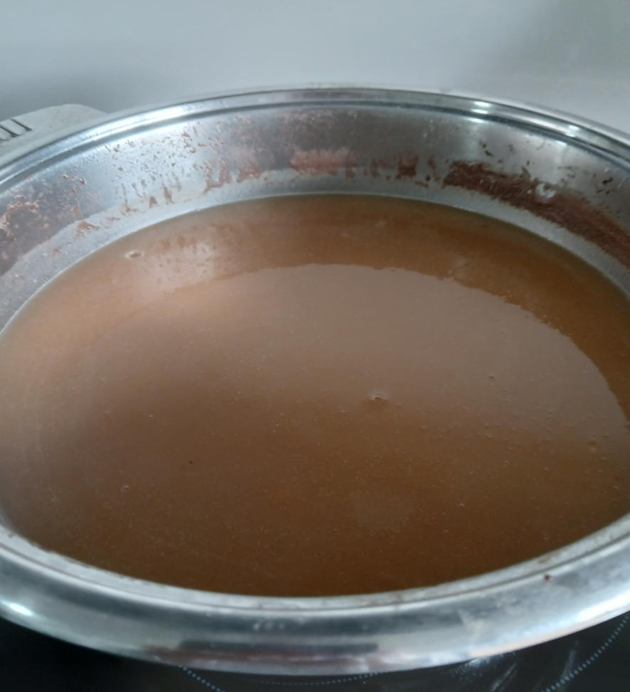
Desafio ASS 2024/2025
“Receitas Sustentáveis, têm Tradição”
TÍTULO DA RECEITA: Sopa de Feijão
INGREDIENTES:
Feijão
Batatas
Cenoura
Abóbora
Alho
Cebola
Água do feijão
Massa
Couves
Sal
FOTO DO PRATO FINALIZADO
https://alimentacaosaudavelesustentavel.abaae.pt/receitas-sustentaveis/

Slide 2
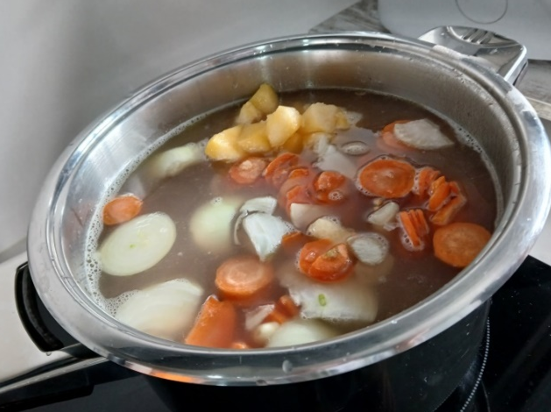
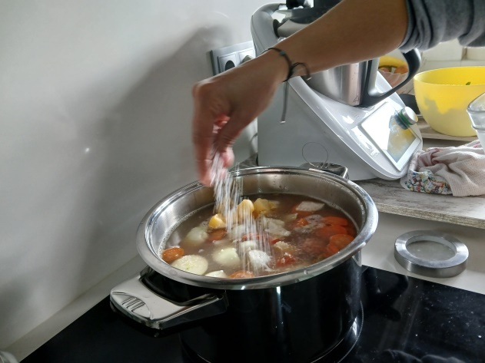
Desafio ASS 2024/2025
“Receitas Sustentáveis, têm Tradição”
PROCEDIMENTOS:
1º) Cozer os ingredientes – batatas, cenoura, abóbora, alho e
Cebola.
2º) Juntar um pouco de sal.
https://alimentacaosaudavelesustentavel.abaae.pt/receitas-sustentaveis/

Slide 3
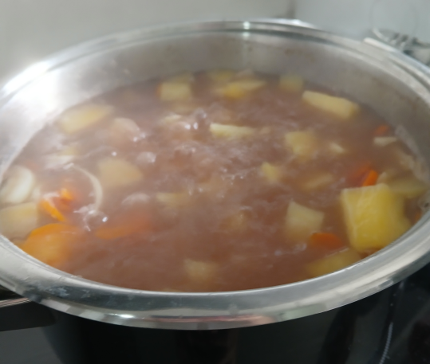
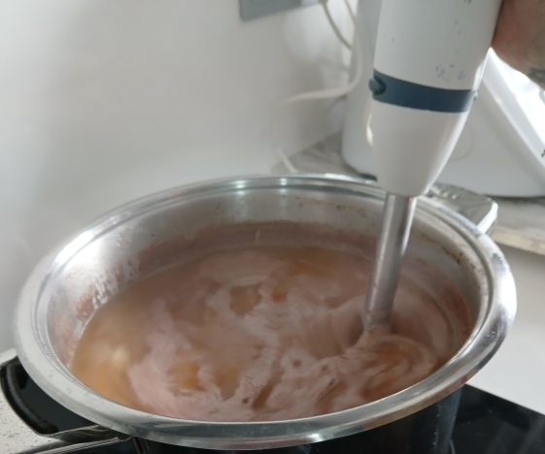
Desafio ASS 2024/2025
“Receitas Sustentáveis, têm Tradição”
PROCEDIMENTOS:
3º) Deixar cozer lentamente
4ºTriturar para fazer o puré
https://alimentacaosaudavelesustentavel.abaae.pt/receitas-sustentaveis/

Slide 4
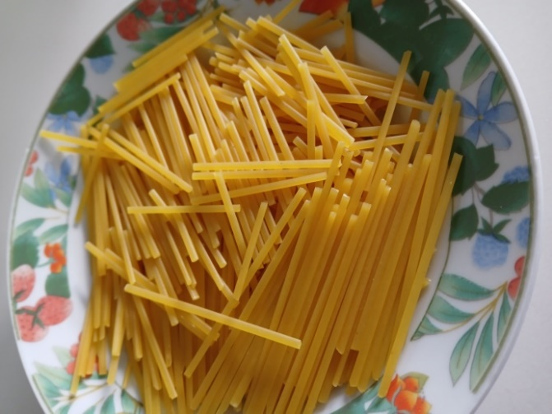
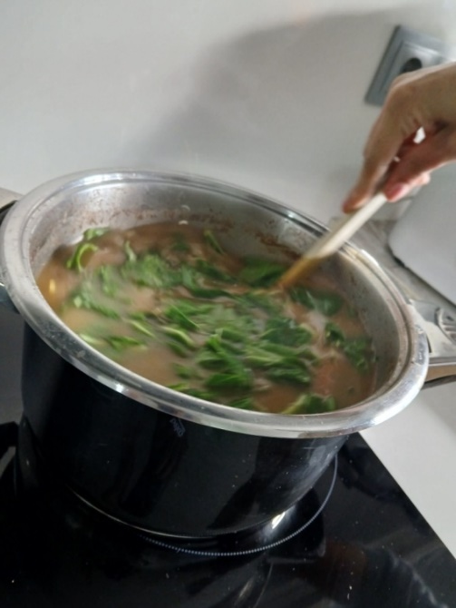
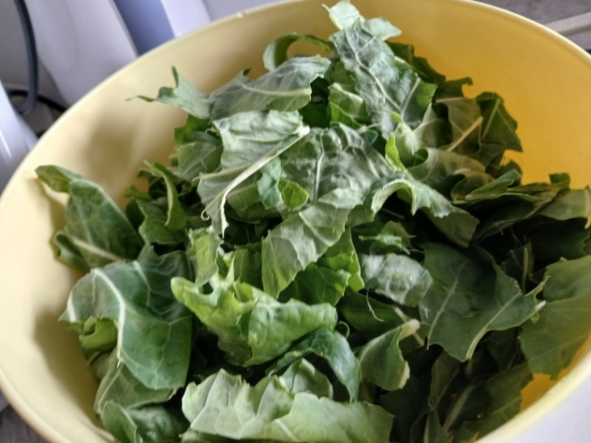
Desafio ASS 2024/2025
“Receitas Sustentáveis, têm Tradição”
PROCEDIMENTOS:
3º) Juntar a massa
4º) De seguida juntar as couves
https://alimentacaosaudavelesustentavel.abaae.pt/receitas-sustentaveis/

Slide 5
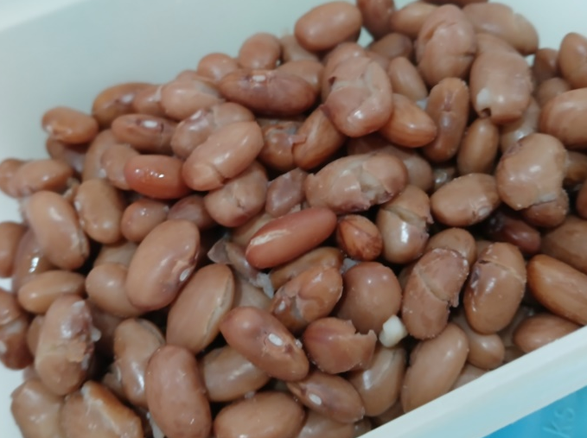
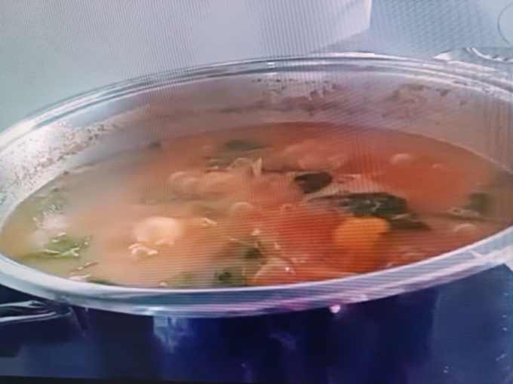
Desafio ASS 2024/2025
“Receitas Sustentáveis, têm Tradição”
PROCEDIMENTOS:
5º) No final juntar o feijão
6º) Deixar ferver um pouco
https://alimentacaosaudavelesustentavel.abaae.pt/receitas-sustentaveis/

